Slide 1

ASP.NET PROJECT: Ruiso Art Page.
Universidad Santo Tomas seccional Tunja. Facultad de Ingeniería de Sistemas. Ing. Luis Felipe Narvaez Gomez. Electiva – ASP.NET 2023-1

Slide 2

¿A quién va dirigido la creación de Esta Página Web?
Esta Página Web está dirigida a la venta de productos de Arte del artista RuisoArt
La Página tiene que funcionar como un sitio principal para el Artista donde pueda colgar y vender cada una de sus obras artísticas y artesanías destinadas para la Venta.
La página debe poder admitir el pedido de comisiones, pues es una de las principales entradas económicas en lo referente a composiciones de Artísticas.

Slide 3

¿A quién va dirigido la creación de Esta Página Web?
La Página debe funcionar como centro de aproximación a todas las redes sociales que maneja el artista.
La Página debe funcionar como punto central de exposición o galería privada del Artista.

Slide 4

¿Cuáles son los principales productos a vender en esta Página Web?
Elaborados:
Dibujo Tradicional
Dibujo Digital
Dados Artesanales
Tazas
Ropa, Hoodies
Marcadores de Libros
Agendas
Comisiones.

Slide 5
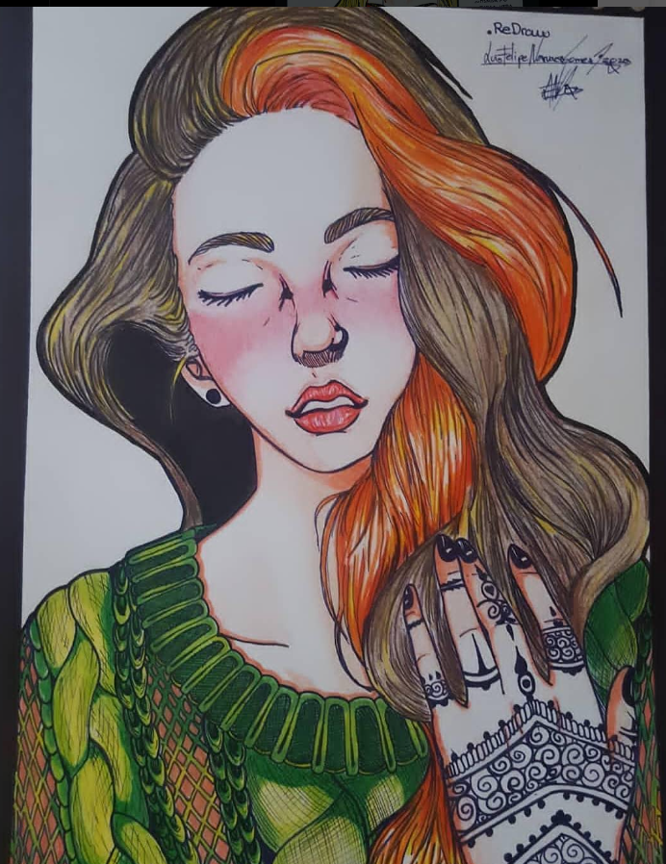
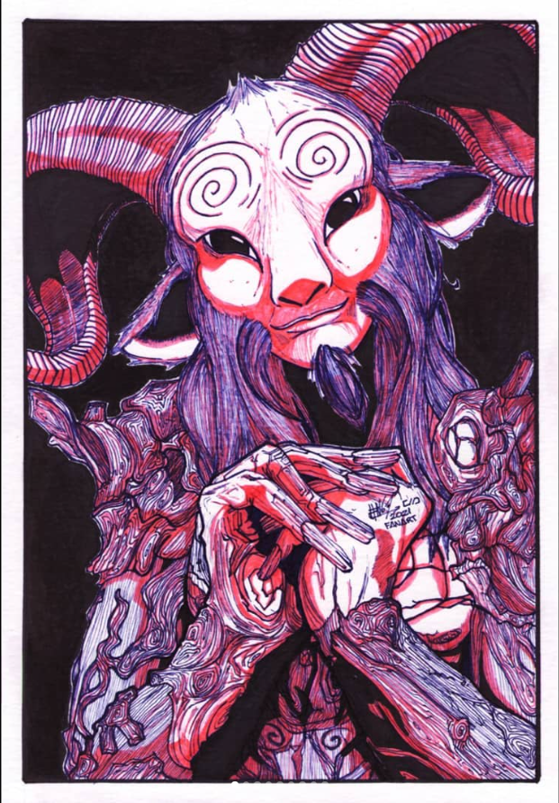


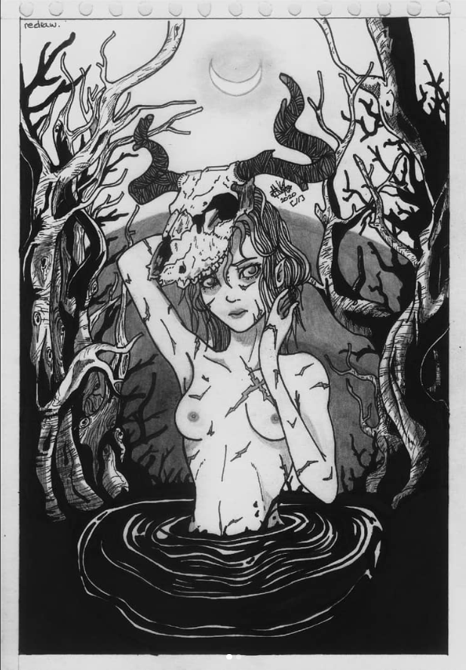
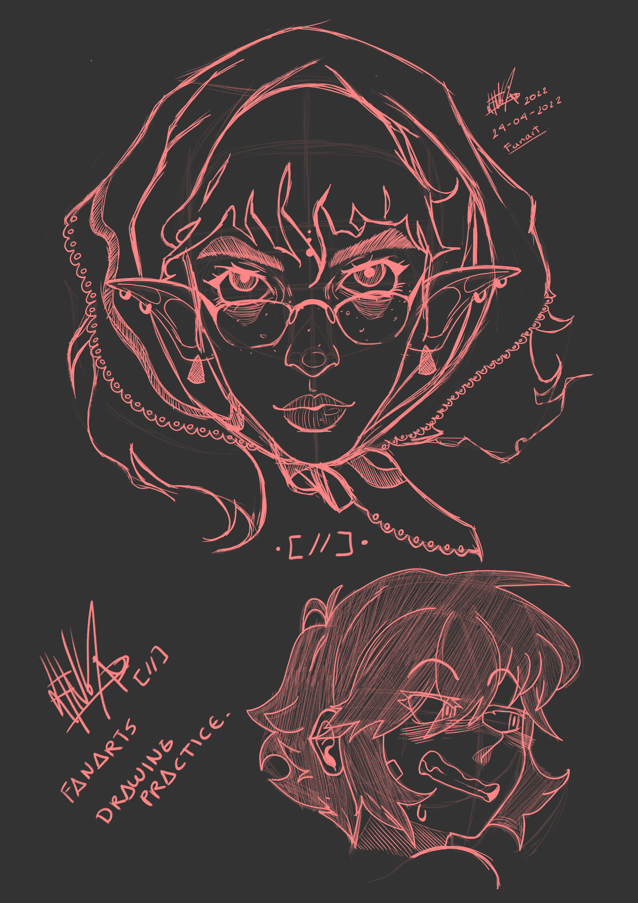
Tradicional
Digital

Slide 6
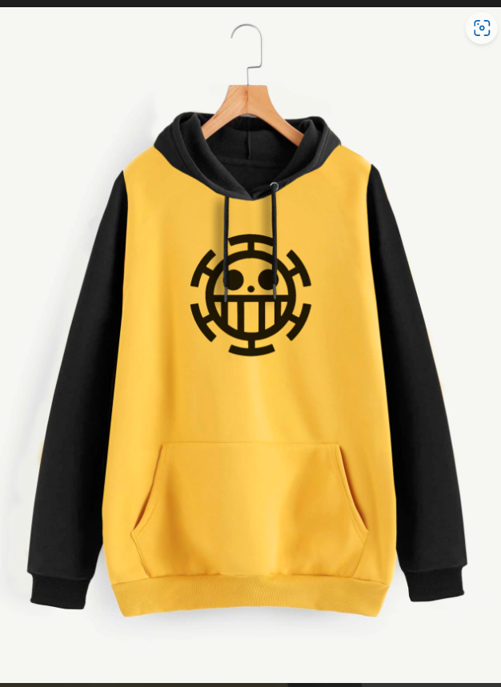
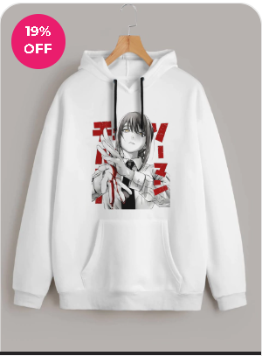
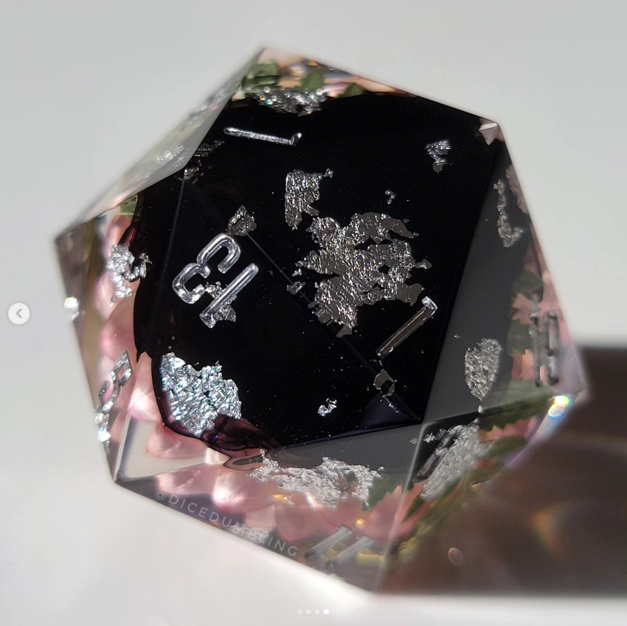
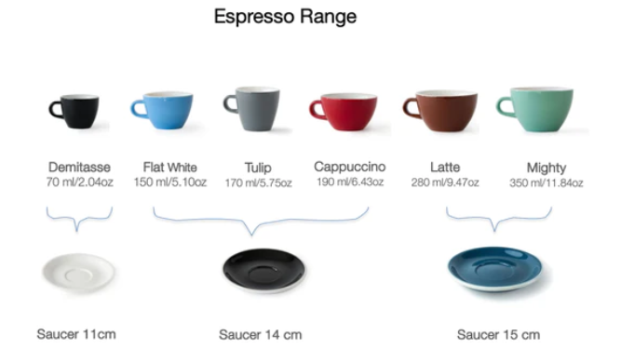
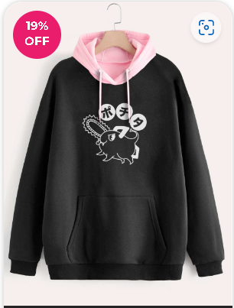
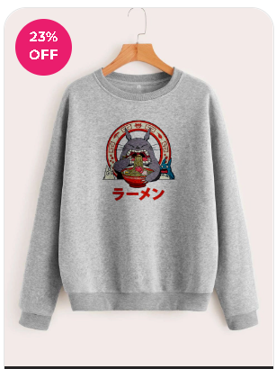
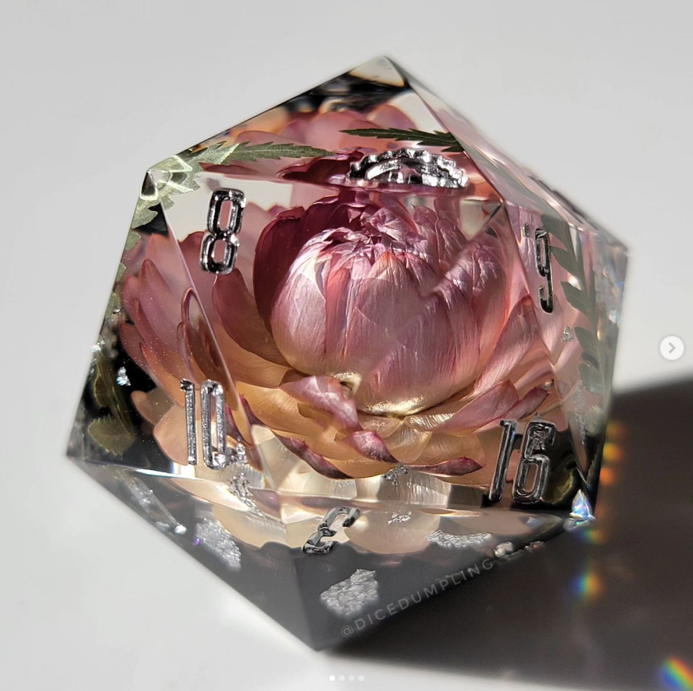
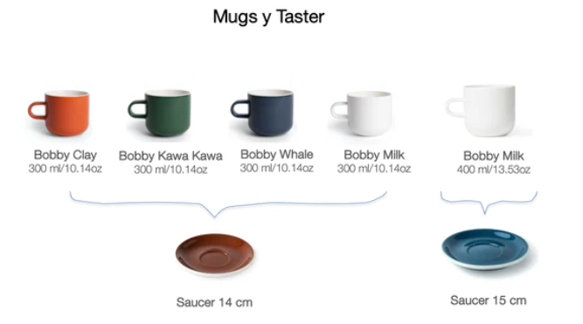
Hoodies
Dados
Tazas

Slide 7
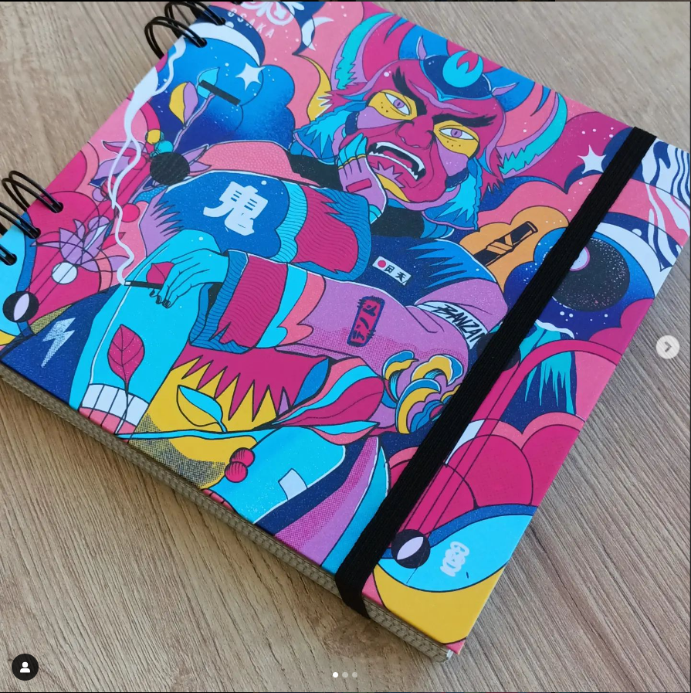
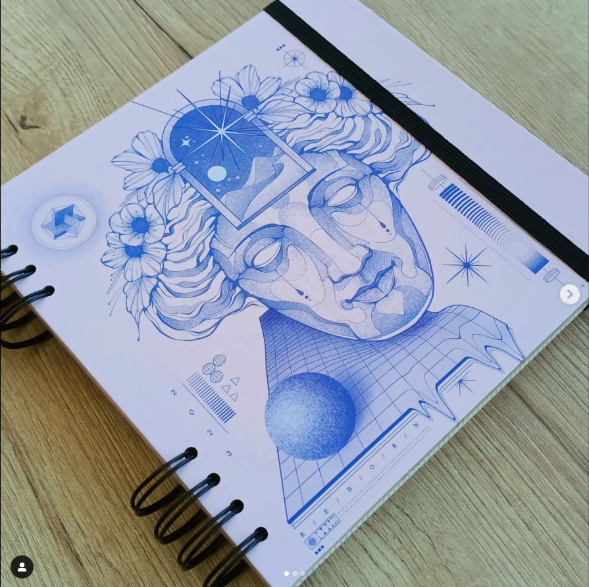
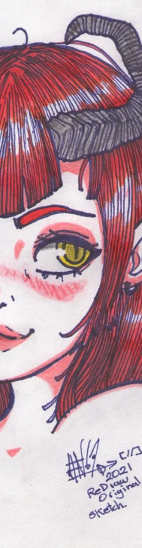
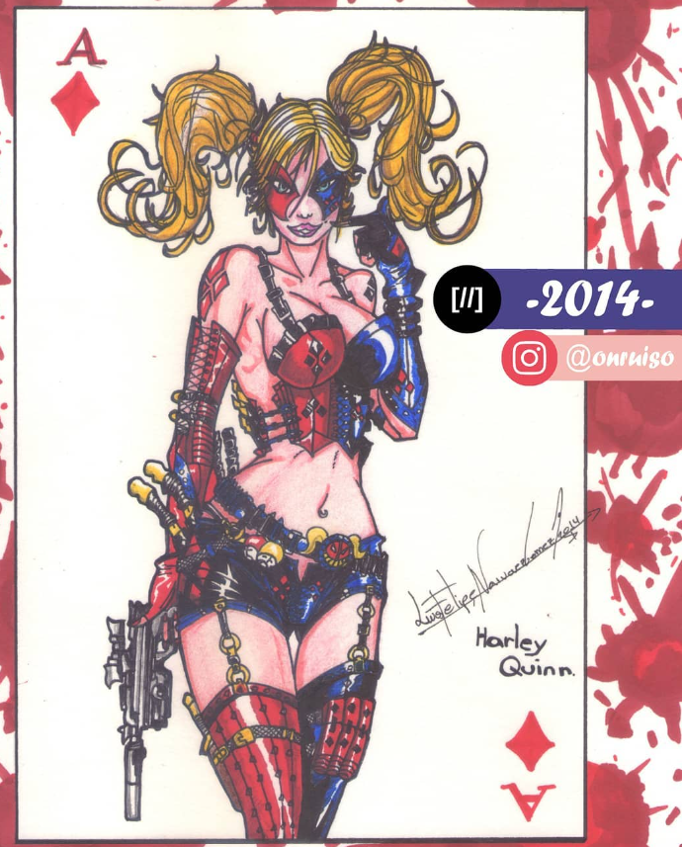
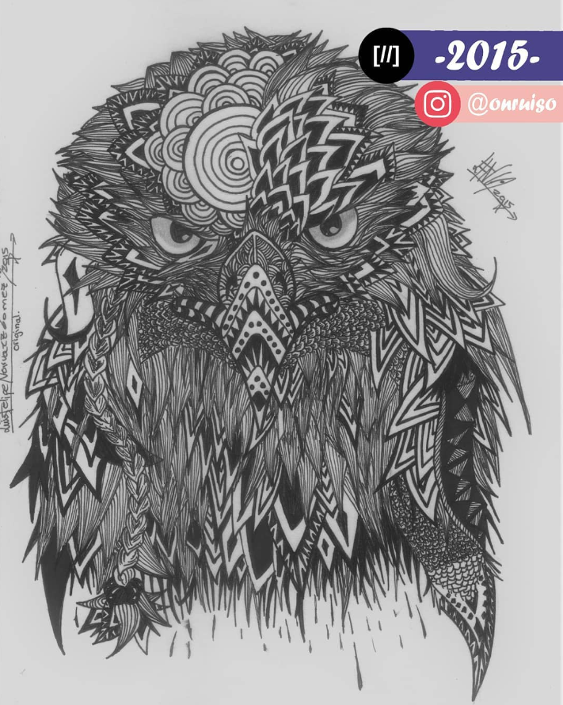
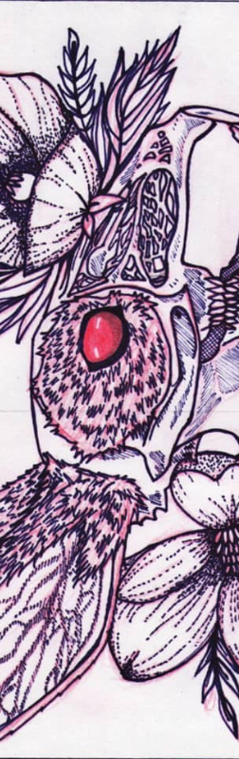
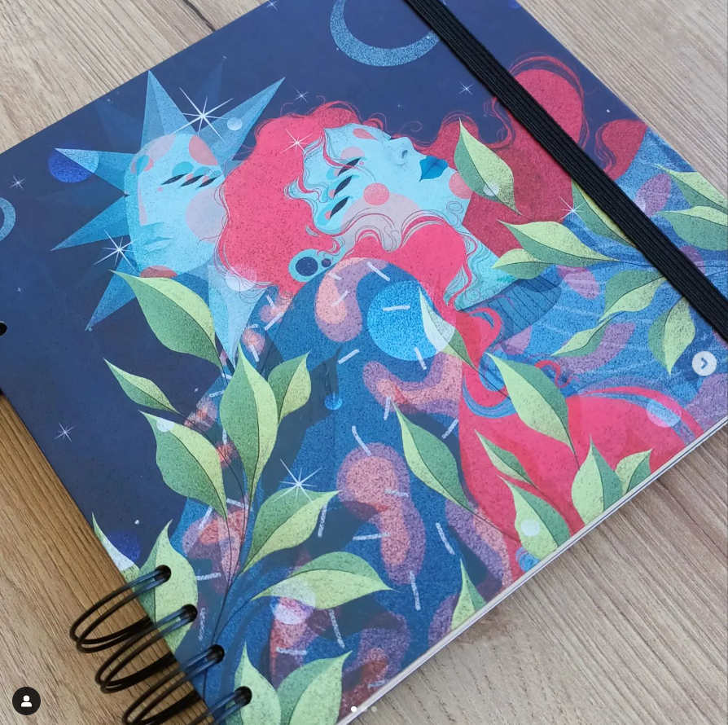

BookMakers
Agendas

Slide 8
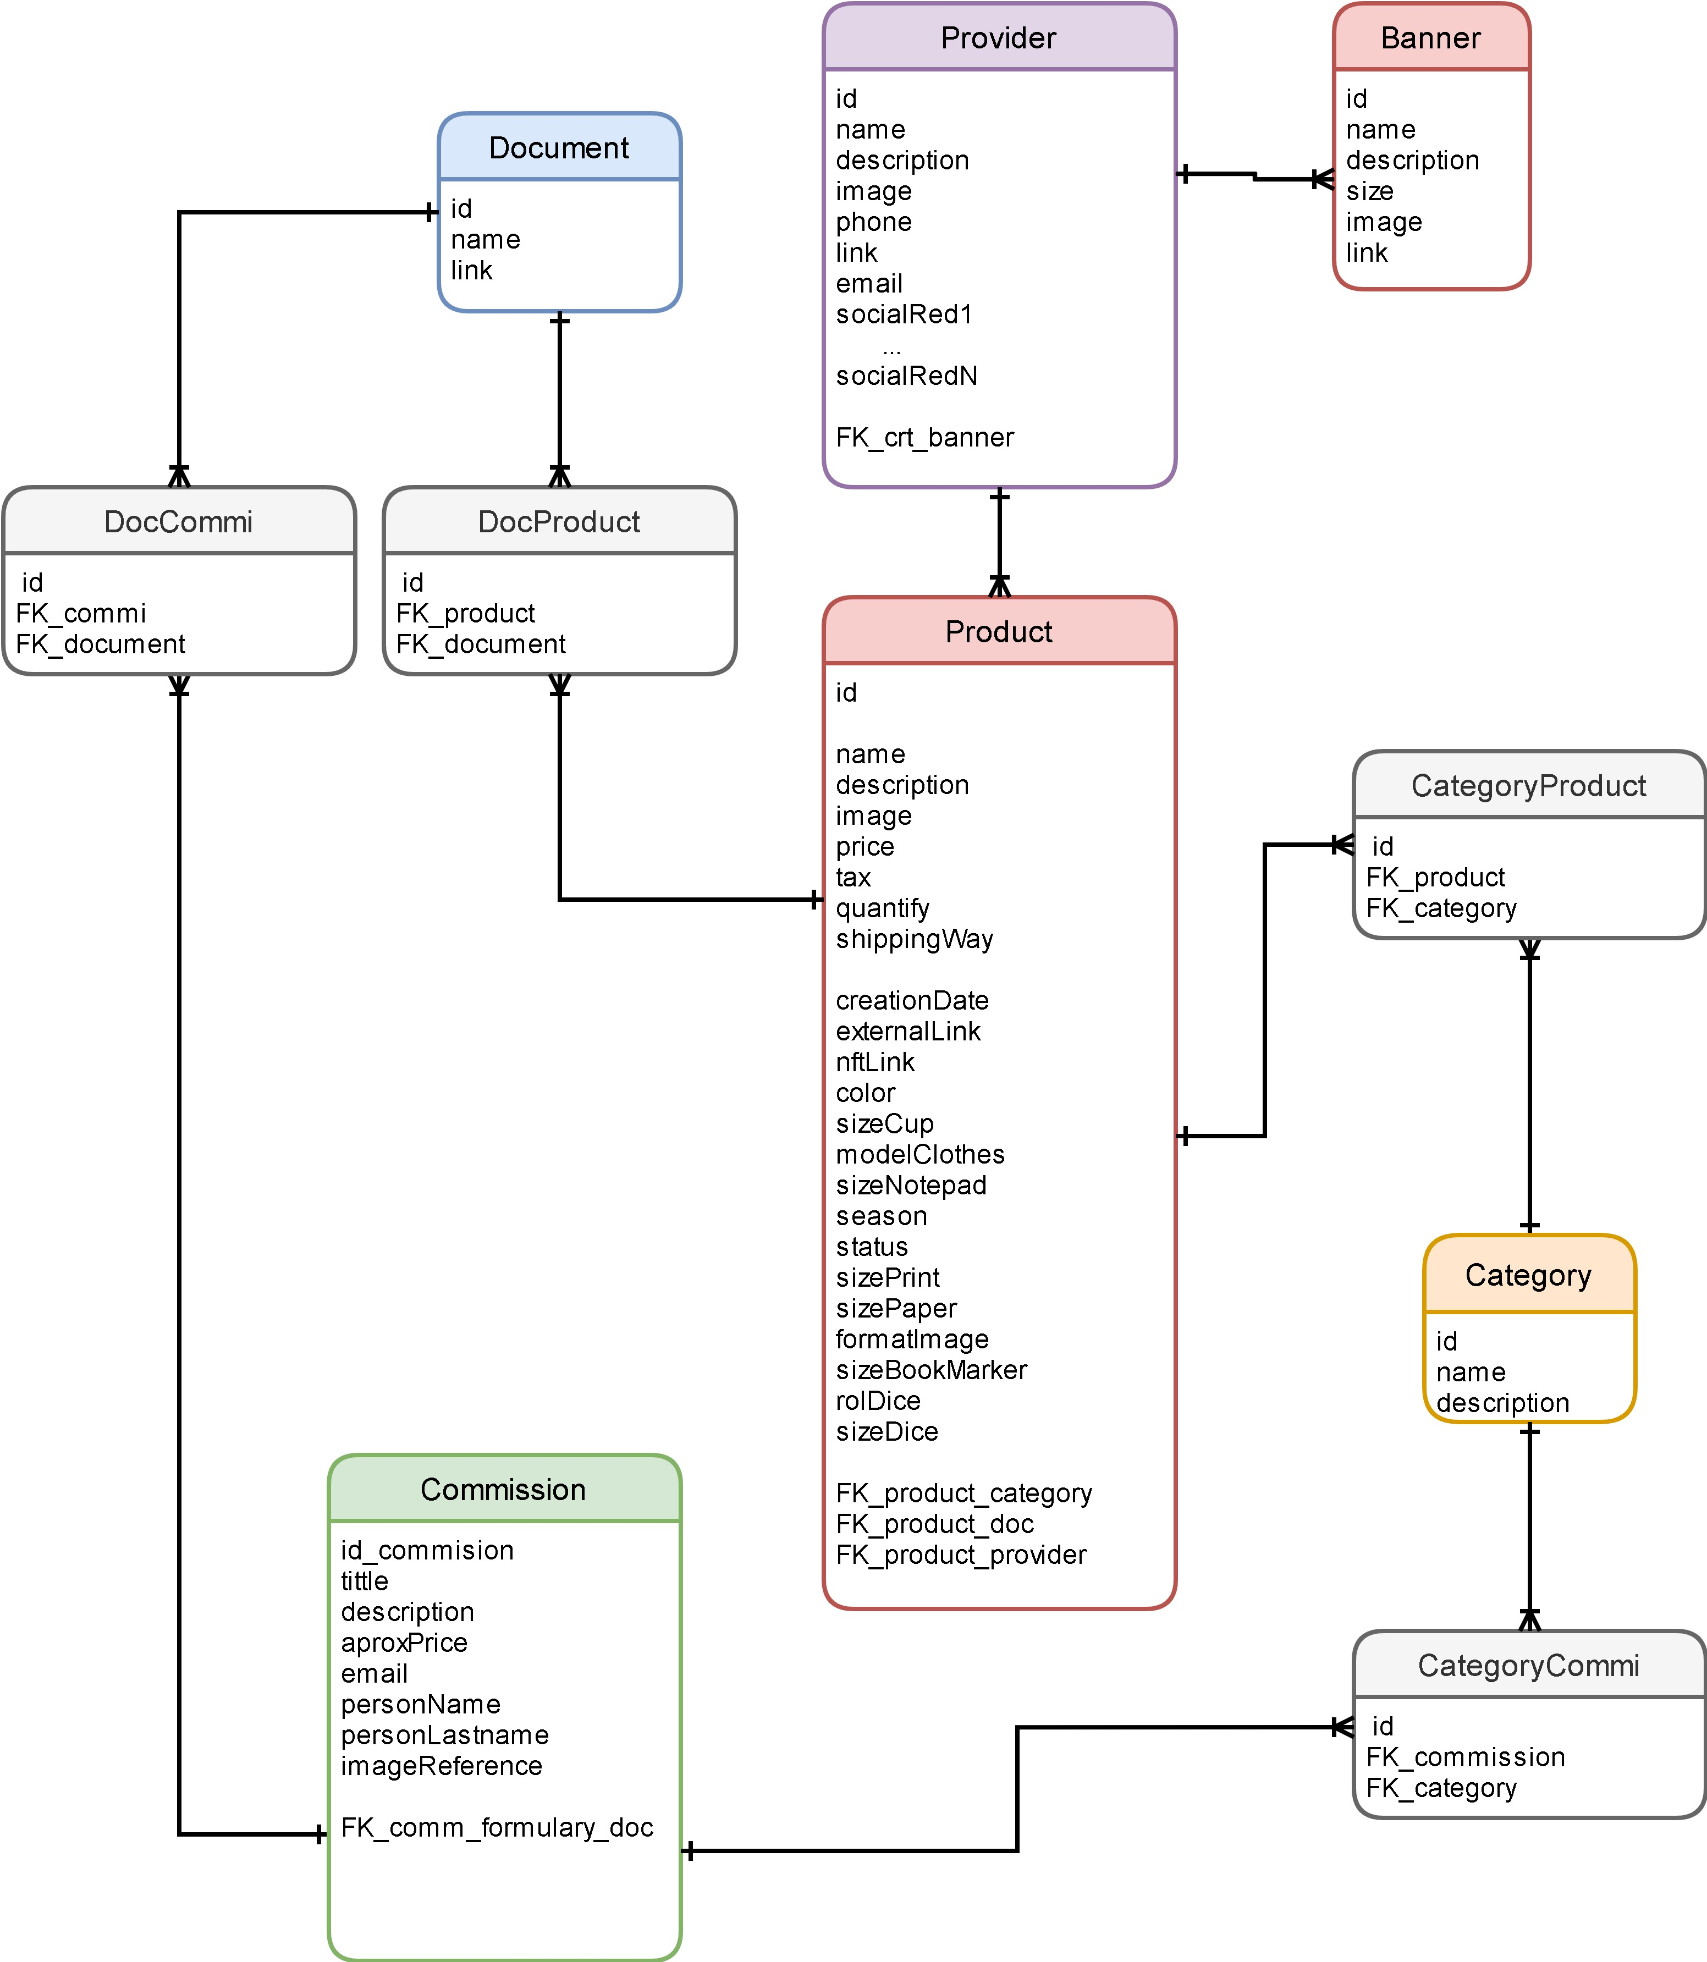
Diagrama Entidad Relación Propuesto.
Cada Entidad se Programa con sus relaciones respectivas en los modelos del Proyecto.
Cada Modelo se da al ORM por medio del ApplicationDbContext.
La data semilla se especifica en el AppDbInitializer.
Cada Función a trabajar por los modelos se programa en los controladores.
Cada Función específica para una vista se programa en los ViewModels
Cada Interfaz gráfica que hace uso de las funciones del sitio, se bosquejan en las Vistas.

Slide 9

ORM (Object Relational Mapping)
En vez de realizar un mapeo manual de todas las entidades que necesita el proyecto en base de datos, se utiliza un modelo de mapeo automático que ofrece los proyectos creados en ASP.NET MVC con el ApplicationDbContext.cs.

Slide 10

Beneficios del ORM
Mapeo automático de estructuras de navegación.
Fácil cambio entre modelos de bases de datos.
Facilidad y velocidad de uso en el desarrollo
Seguridad contra ataques informáticos
Abstracion de la base de datos que estemos utilizando.
Dependiendo el ORM con e lenguaje que estemos utilizando, será mas o menos rápido.

Slide 11
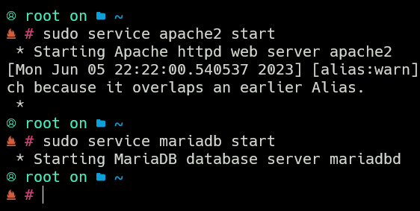



Slide 12
Commission
Product
Cart
Pay
HOME
CREATE
READ
CREATE
READ
UPDATE
DELETE
UPDATE
DELETE
REGISTER
LOGIN
orders
404
Logout
Document
Banner
Provider
CREATE
READ
CREATE
READ
My Account
CREATE
READ
UPDATE
DELETE
UPDATE
DELETE
UPDATE
DELETE

Slide 13
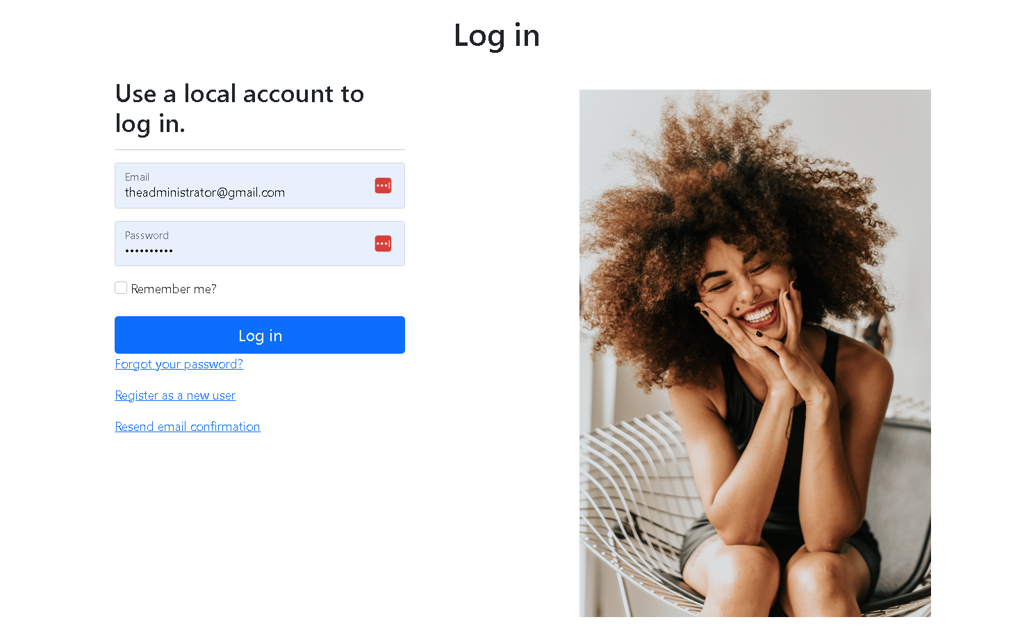
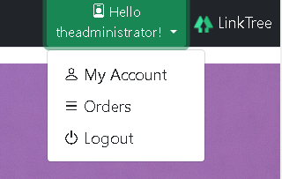
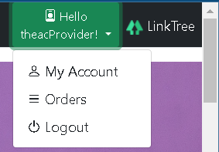
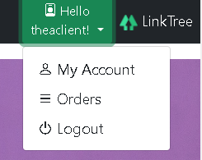
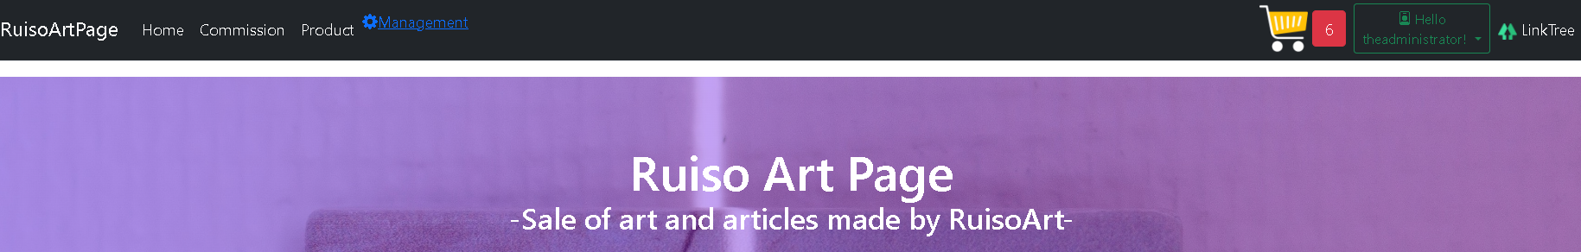

Slide 14
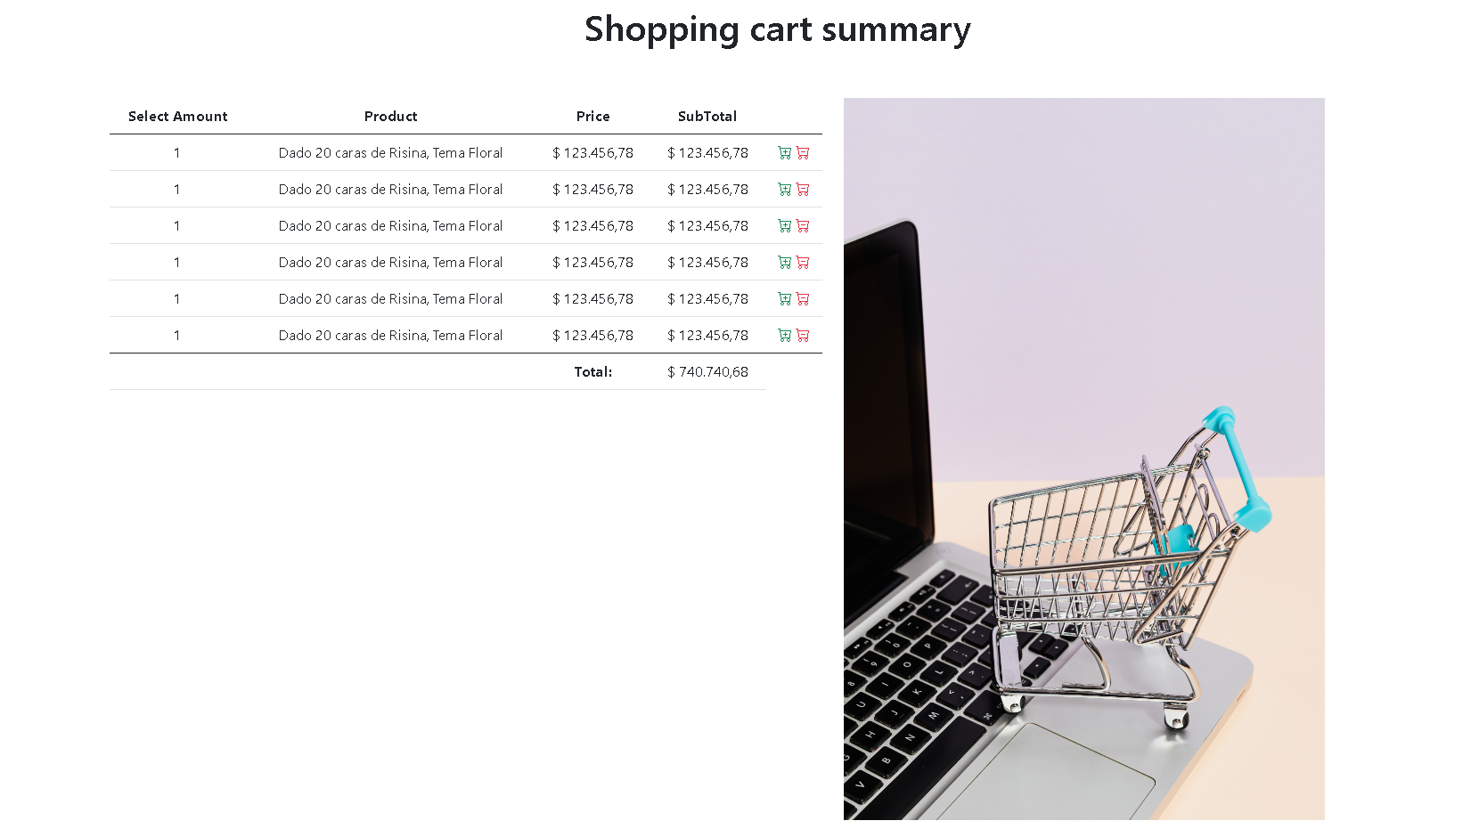

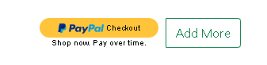
¿Pasarela de Pagos?

Slide 15

¿ESCALABILIDAD A FUTURO?
Mas opciones de Pago.
Retoque en varias Vistas, formas de visualización y comportamiento de botones, traslucidos, imágenes y módulos de diseño adecuados a un comportamiento responsivo.
Rectificaciones de autenticación con testeo de vulnerabilidad con auditorias de seguridad.
Levantar la página web con la compra del dominio y Host.
Retoque de funcionalidades de algunas Vistas y ocultamiento de funciones según permisos de atenuación.

Slide 16

¿ESCALABILIDAD A FUTURO?
Documentación oficial.
Políticas de Venta visibles para los clientes y pertinentes al negocio
Políticas NFT visibles a todo público.
En caso de Venta de NFT, redirección a página oficial de compra.
Migrar a bases de datos no relaciones.
Configuraciones de cobro con envió e impuestos, cambios en cantidades del producto según este mismo.
Introducción de Banners.

Slide 17
¡GRACIAS!

